Slide 1
Föreläsning 13:
Swing (GUI), händelser, timer
TDA 545: Objektorienterad programmering
GUI = graphical user interface
Magnus Myréen
Chalmers, läsperiod 1, 2015-2016

Slide 2
Idag
Idag: grafiska gränssnitt; läs kap 17
swing
att hantera händelser
timers
Nästa gång fortsätter med liknande saker: grafik (också kap 17)
Idag kommer det mycket kod i presentationen.
Idén är att varje sida har all kod som behövs för att köra det exemplet.
Kopiera koden, ändra, prova själv!

Slide 3
Begrepp
Betyder samma sak:
grafiskt användargränssnitt
=
grafiskt gränssnitt
=
graphical user-interface
=
GUI
=
användargränssnitt
=
user-interface
=
UI

Slide 4
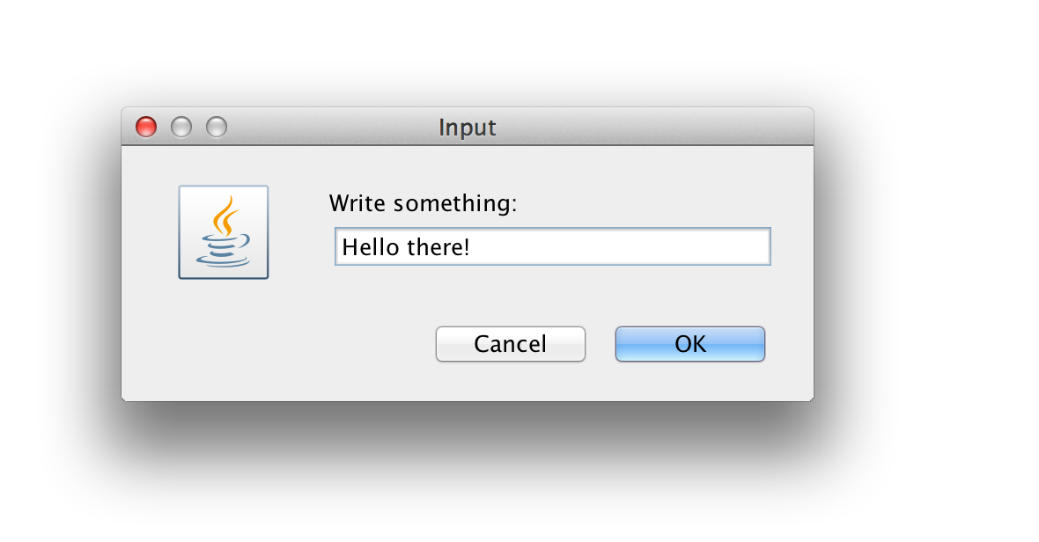
En InputDialog
Vi har ju sätt lite grafiska gränssnitt (dvs GUI) redan, t.ex.
import javax.swing.*;
public class Demo0 {
public static void main(String[] args) {
String ans = JOptionPane.showInputDialog("Write something:");
System.out.println("You wrote: " + ans);
}
}
får fönstret nedan att hoppa fram.
Utskrift:
$ java Demo0
You wrote: Hello there!
Nästan allt annat måste
man implementera från
enklare objekt själv…

Slide 5
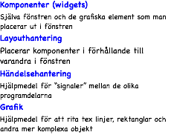
Att göra GUI själv
Man behöver:
Obs. Flera saker finns på två ställen java.awt.* och javax.swing.*.
Använd javax.swing.* det är nyare och bättre.

Slide 6

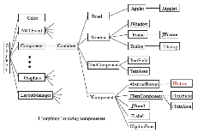
Släktträdet för Javas grafiska objekt
grupperar grafiska objekt, kan innehålla flera Component(s)
superklass för alla GUI klasser
händelser
att rita direkt,
t.ex. linjer mm.
bestämmer hur Componenter
i Containers skall placeras

Slide 7
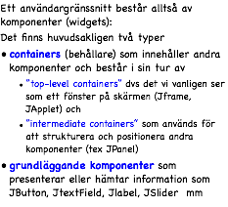
Komponenter

Slide 8
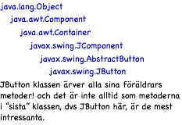
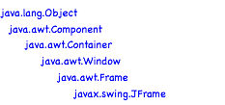
Det blir mycket arv!

Slide 9
Vi börjar med:
Att skapa ett fönster (frame) och att sätta saker på det.

Slide 10
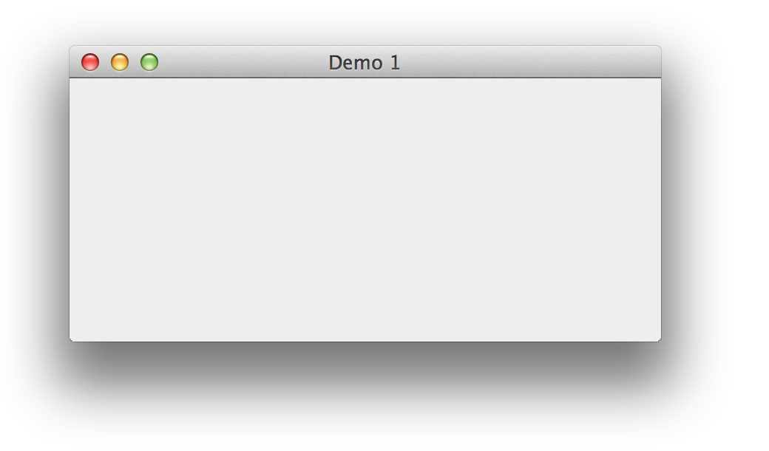
JFrame
en “top-level” komponent
JFrame är ett fönster som inte är placerat i ett annat fönster.
Alla andra komponenter ligger i en JFrame (eller i en JApplet).
Man lägger alla komponenter i huvudytan (kallas ContentPane)

Slide 11
Ett tomt JFrame fönster
skapar en ny JFrame
import java.awt.*;
import javax.swing.*;
public class Demo1 {
public static void main(String[] args) {
JFrame f = new JFrame("Demo 1");
f.setDefaultCloseOperation(JFrame.EXIT_ON_CLOSE);
f.setSize(400,200);
f.setLocation(50,50);
f.setVisible(true);
}
}
sätter storlek och position
visar den

Slide 12
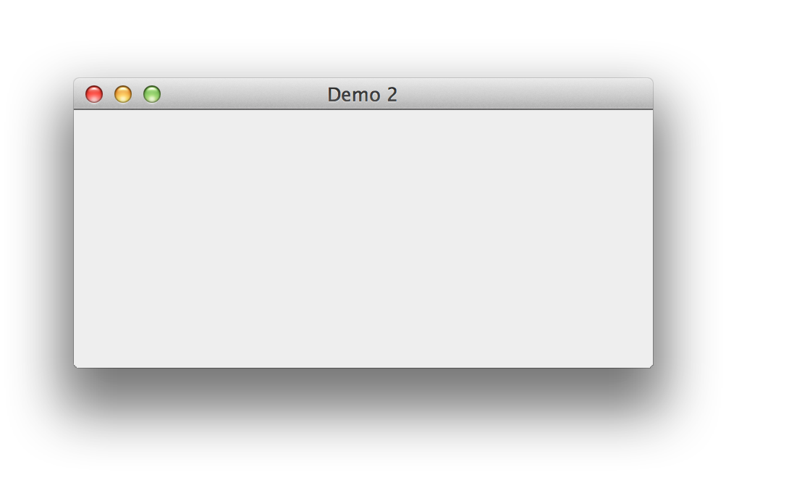
… på två olika sätt
ärver JFrame!
import java.awt.*;
import javax.swing.*;
public class Demo2 extends JFrame {
public Demo2() {
setTitle("Demo 2");
setDefaultCloseOperation(JFrame.EXIT_ON_CLOSE);
setSize(400,200);
setLocation(50,50);
setVisible(true);
}
public static void main(String[] args) {
Demo2 f = new Demo2();
}
}
behöver inte “f.” t.ex. f.setSize
import java.awt.*;
import javax.swing.*;
public class Demo1 {
public static void main(String[] args) {
JFrame f = new JFrame("Demo 1");
f.setDefaultCloseOperation(JFrame.EXIT_ON_CLOSE);
f.setSize(400,200);
f.setLocation(50,50);
f.setVisible(true);
}
}

Slide 13
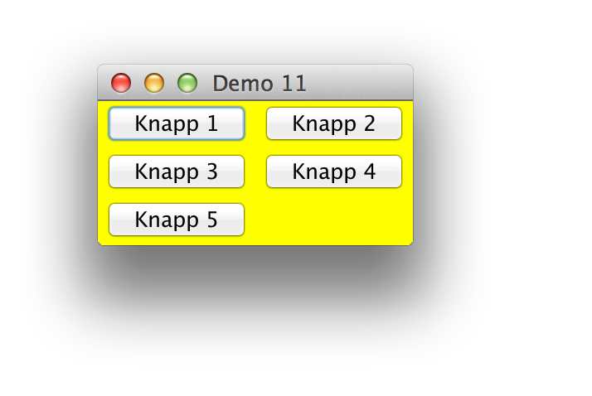
JPanel
komponent(er) för struktur
JPanel: en “osynlig” container som innehåller andra GUI komponenter, speciellt kan den innehålla andra JPanels.
Man placerar en JPanel i en JFrame.
JPanels används framförallt för att gruppera och strukturera de fönster man konstruerar.

Slide 14
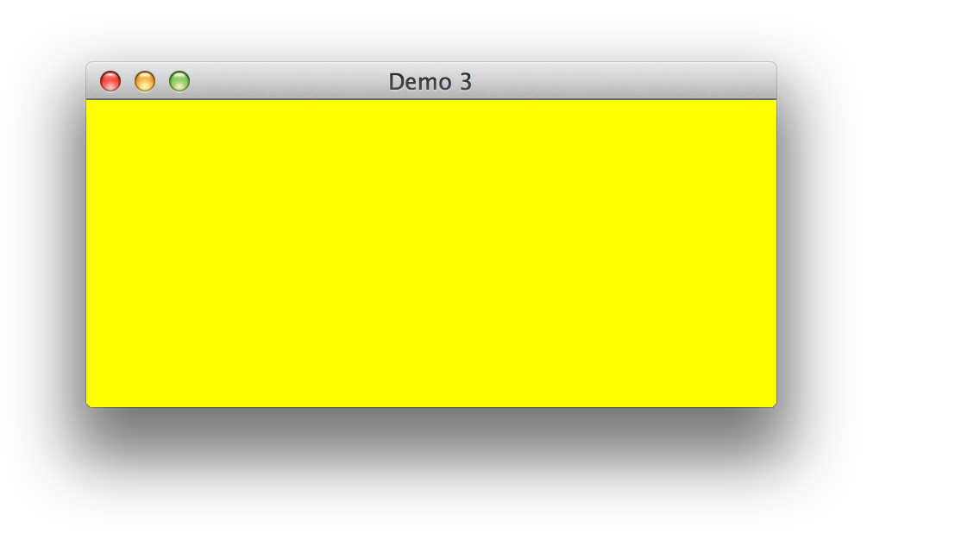
JPanel exempel
import java.awt.*;
import javax.swing.*;
public class Demo3 {
public static void main(String[] args) {
// skapar en 'frame' (dvs ett fönster)
JFrame f = new JFrame("Demo 3");
f.setDefaultCloseOperation(JFrame.EXIT_ON_CLOSE);
f.setSize(400,200);
f.setLocation(50,50);
// skapa en panel
JPanel myPanel = new JPanel();
myPanel.setBackground(Color.yellow);
myPanel.setLayout(new BorderLayout());
// sätt panelen in i f
f.add(myPanel);
// visa ramen
f.setVisible(true);
}
}
skapar panelen
gör den gul
ger den en layout
säger att panelen ska ligga i JFrame fönstret

Slide 15
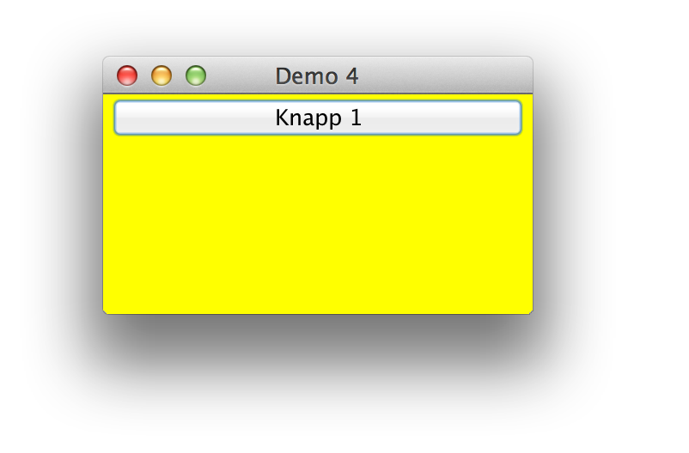
En knapp!
import java.awt.*;
import javax.swing.*;
public class Demo4 {
public static void main(String[] args) {
// skapar en 'frame' (dvs ett fönster)
JFrame f = new JFrame("Demo 4");
f.setDefaultCloseOperation(JFrame.EXIT_ON_CLOSE);
f.setSize(250,150);
f.setLocation(50,50);
// skapa en panel
JPanel myPanel = new JPanel();
myPanel.setBackground(Color.yellow);
myPanel.setLayout(new BorderLayout());
// sätt en knapp in i panelen
JButton button1 = new JButton("Knapp 1");
myPanel.add(button1,BorderLayout.NORTH);
// sätt panelen in i f
f.add(myPanel);
// visa ramen
f.setVisible(true);
}
}
skapar knappen
sätter den i övre-
(dvs norra)
delen av panelen.

Slide 16
LayoutManager
t.ex. BorderLayout
En layoutmanager hjälper oss att placera ut komponenterna i fönstret (JPanel).
Varje container har en egen layoutmanager.

Slide 17
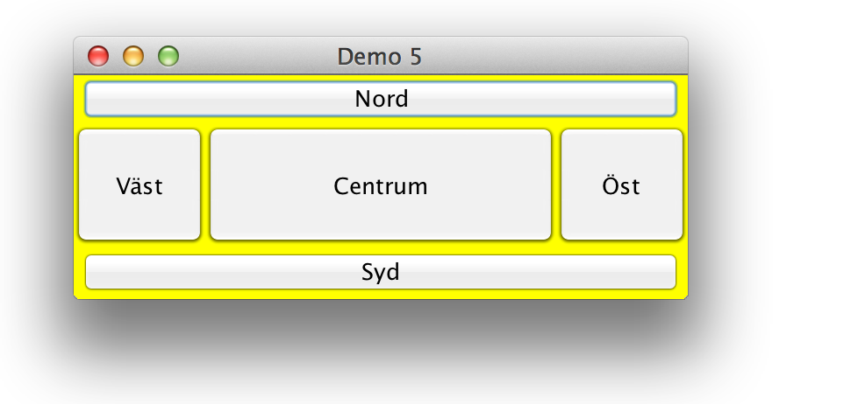
BorderLayout
har fem platser för objekt: norr, söder, öst, väst och centrum
import java.awt.*;
import javax.swing.*;
public class Demo5 {
public static void main(String[] args) {
// skapar en 'frame' (dvs ett fönster)
JFrame f = new JFrame("Demo 5");
f.setDefaultCloseOperation(JFrame.EXIT_ON_CLOSE);
f.setSize(350,150);
f.setLocation(50,50);
// skapa en panel
JPanel myPanel = new JPanel();
myPanel.setBackground(Color.yellow);
myPanel.setLayout(new BorderLayout());
// sätt knappar in i panelen
JButton buttonN = new JButton("Nord");
JButton buttonS = new JButton("Syd");
JButton buttonE = new JButton("Öst");
JButton buttonW = new JButton("Väst");
JButton buttonC = new JButton("Centrum");
myPanel.add(buttonN,BorderLayout.NORTH);
myPanel.add(buttonS,BorderLayout.SOUTH);
myPanel.add(buttonE,BorderLayout.EAST);
myPanel.add(buttonW,BorderLayout.WEST);
myPanel.add(buttonC,BorderLayout.CENTER);
// sätt panelen in i f
f.add(myPanel);
// visa ramen
f.setVisible(true);
}
}
Vi sätter en knapp
in i varje plats.

Slide 18
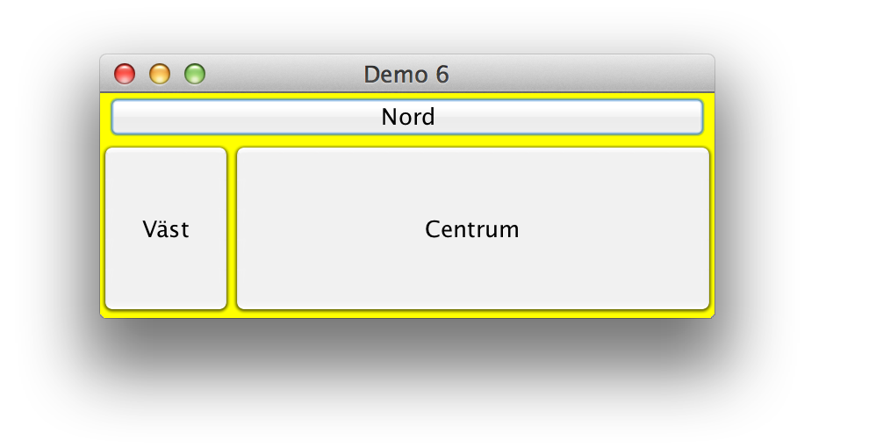
BorderLayout
har fem platser för objekt: norr, söder, öst, väst och centrum
import java.awt.*;
import javax.swing.*;
public class Demo6 {
public static void main(String[] args) {
// skapar en 'frame' (dvs ett fönster)
JFrame f = new JFrame("Demo 6");
f.setDefaultCloseOperation(JFrame.EXIT_ON_CLOSE);
f.setSize(350,150);
f.setLocation(50,50);
// skapa en panel
JPanel myPanel = new JPanel();
myPanel.setBackground(Color.yellow);
myPanel.setLayout(new BorderLayout());
// sätt knappar in i panelen
JButton buttonN = new JButton("Nord");
JButton buttonW = new JButton("Väst");
JButton buttonC = new JButton("Centrum");
myPanel.add(buttonN,BorderLayout.NORTH);
myPanel.add(buttonW,BorderLayout.WEST);
myPanel.add(buttonC,BorderLayout.CENTER);
// sätt panelen in i f
f.add(myPanel);
// visa ramen
f.setVisible(true);
}
}
Man behöver inte sätt i varje plats.

Slide 19
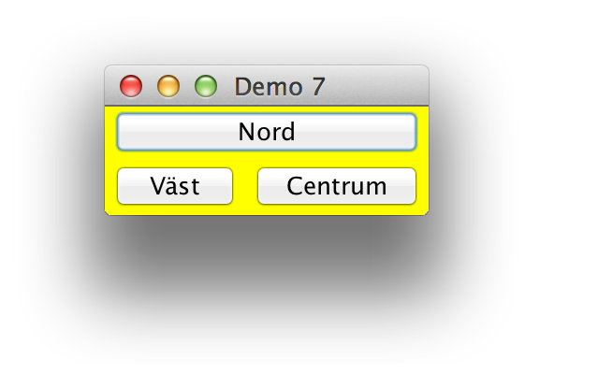
import java.awt.*;
import javax.swing.*;
public class Demo7 {
public static void main(String[] args) {
// skapar en 'frame' (dvs ett fönster)
JFrame f = new JFrame("Demo 7");
f.setDefaultCloseOperation(JFrame.EXIT_ON_CLOSE);
f.setSize(350,150);
f.setLocation(50,50);
// skapa en panel
JPanel myPanel = new JPanel();
myPanel.setBackground(Color.yellow);
myPanel.setLayout(new BorderLayout());
// sätt knappar in i panelen
JButton buttonN = new JButton("Nord");
JButton buttonW = new JButton("Väst");
JButton buttonC = new JButton("Centrum");
myPanel.add(buttonN,BorderLayout.NORTH);
myPanel.add(buttonW,BorderLayout.WEST);
myPanel.add(buttonC,BorderLayout.CENTER);
// sätt panelen in i f
f.add(myPanel);
f.pack();
// visa ramen
f.setVisible(true);
}
}
Ett anrop av “pack” innan visningen brukar ge lite bättre storlek på komponenter.

Slide 20
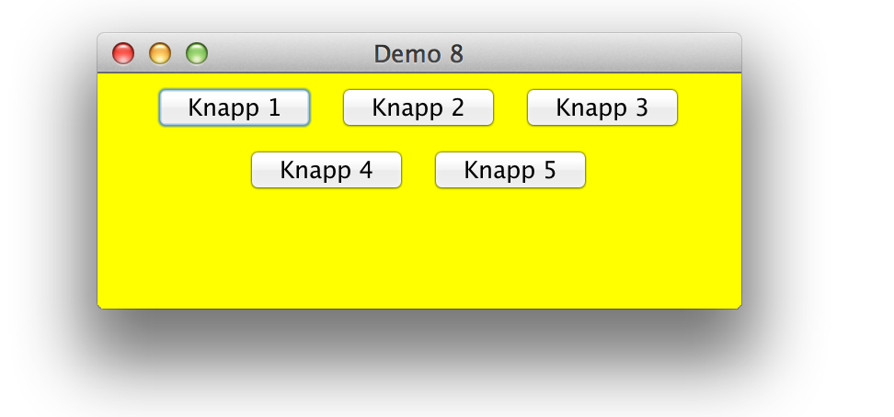
FlowLayout
Komponenterna placeras i
tur och ordning radvis.
import java.awt.*;
import javax.swing.*;
public class Demo8 {
public static void main(String[] args) {
// skapar en 'frame' (dvs ett fönster)
JFrame f = new JFrame("Demo 8");
f.setDefaultCloseOperation(JFrame.EXIT_ON_CLOSE);
f.setSize(350,150);
f.setLocation(50,50);
// skapa en panel
JPanel myPanel = new JPanel();
myPanel.setBackground(Color.yellow);
myPanel.setLayout(new FlowLayout());
// sätt knappar in i panelen
JButton button1 = new JButton("Knapp 1");
JButton button2 = new JButton("Knapp 2");
JButton button3 = new JButton("Knapp 3");
JButton button4 = new JButton("Knapp 4");
JButton button5 = new JButton("Knapp 5");
myPanel.add(button1);
myPanel.add(button2);
myPanel.add(button3);
myPanel.add(button4);
myPanel.add(button5);
// sätt panelen in i f
f.add(myPanel);
// visa ramen
f.setVisible(true);
}
}

Slide 21
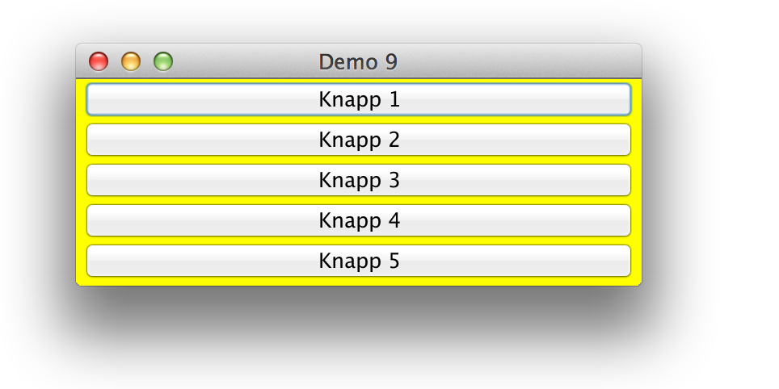
GridLayout
Komponenterna placeras i
rader och kolumner.
import java.awt.*;
import javax.swing.*;
public class Demo9 {
public static void main(String[] args) {
// skapar en 'frame' (dvs ett fönster)
JFrame f = new JFrame("Demo 9");
f.setDefaultCloseOperation(JFrame.EXIT_ON_CLOSE);
f.setSize(350,150);
f.setLocation(50,50);
// skapa en panel
JPanel myPanel = new JPanel();
myPanel.setBackground(Color.yellow);
myPanel.setLayout(new GridLayout(5,1));
// sätt knappar in i panelen
JButton button1 = new JButton("Knapp 1");
JButton button2 = new JButton("Knapp 2");
JButton button3 = new JButton("Knapp 3");
JButton button4 = new JButton("Knapp 4");
JButton button5 = new JButton("Knapp 5");
myPanel.add(button1);
myPanel.add(button2);
myPanel.add(button3);
myPanel.add(button4);
myPanel.add(button5);
// sätt panelen in i f
f.add(myPanel);
// visa ramen
f.setVisible(true);
}
}

Slide 22
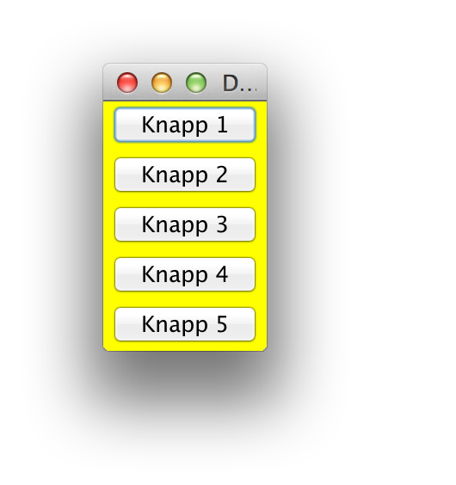
GridLayout
Komponenterna placeras i
rader och kolumner.
import java.awt.*;
import javax.swing.*;
public class Demo10 {
public static void main(String[] args) {
// skapar en 'frame' (dvs ett fönster)
JFrame f = new JFrame("Demo 10");
f.setDefaultCloseOperation(JFrame.EXIT_ON_CLOSE);
f.setSize(350,150);
f.setLocation(50,50);
// skapa en panel
JPanel myPanel = new JPanel();
myPanel.setBackground(Color.yellow);
myPanel.setLayout(new GridLayout(5,1));
// sätt knappar in i panelen
JButton button1 = new JButton("Knapp 1");
JButton button2 = new JButton("Knapp 2");
JButton button3 = new JButton("Knapp 3");
JButton button4 = new JButton("Knapp 4");
JButton button5 = new JButton("Knapp 5");
myPanel.add(button1);
myPanel.add(button2);
myPanel.add(button3);
myPanel.add(button4);
myPanel.add(button5);
// sätt panelen in i f
f.add(myPanel); f.pack();
// visa ramen
f.setVisible(true);
}
}
Ett anrop till “pack”.

Slide 23
GridLayout
Komponenterna placeras i
rader och kolumner.
import java.awt.*;
import javax.swing.*;
public class Demo11 {
public static void main(String[] args) {
// skapar en 'frame' (dvs ett fönster)
JFrame f = new JFrame("Demo 11");
f.setDefaultCloseOperation(JFrame.EXIT_ON_CLOSE);
f.setSize(350,150);
f.setLocation(50,50);
// skapa en panel
JPanel myPanel = new JPanel();
myPanel.setBackground(Color.yellow);
myPanel.setLayout(new GridLayout(3,2));
// sätt knappar in i panelen
JButton button1 = new JButton("Knapp 1");
JButton button2 = new JButton("Knapp 2");
JButton button3 = new JButton("Knapp 3");
JButton button4 = new JButton("Knapp 4");
JButton button5 = new JButton("Knapp 5");
myPanel.add(button1);
myPanel.add(button2);
myPanel.add(button3);
myPanel.add(button4);
myPanel.add(button5);
// sätt panelen in i f
f.add(myPanel); f.pack();
// visa ramen
f.setVisible(true);
}
}
Två kolmuner, tre rader.
Vi sätter in objekten i ordning.

Slide 24
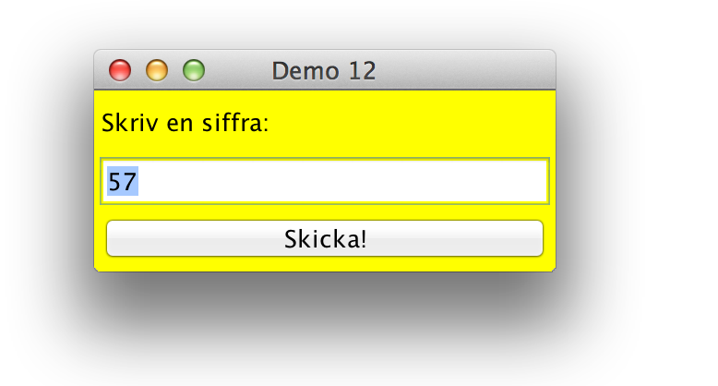
Olika objekt!
import java.awt.*;
import javax.swing.*;
public class Demo12 {
public static void main(String[] args) {
// skapar en 'frame' (dvs ett fönster)
JFrame f = new JFrame("Demo 12");
f.setDefaultCloseOperation(JFrame.EXIT_ON_CLOSE);
f.setSize(250,120);
f.setLocation(50,50);
// skapa en panel
JPanel myPanel = new JPanel();
myPanel.setBackground(Color.yellow);
myPanel.setLayout(new GridLayout(3,1));
// sätt olika saker i panelen
JLabel label = new JLabel(" Skriv en siffra: ");
JTextField text = new JTextField("57");
JButton button = new JButton("Skicka!");
myPanel.add(label);
myPanel.add(text);
myPanel.add(button);
// sätt panelen in i f
f.add(myPanel);
// visa ramen
f.setVisible(true);
}
}
Lite text
… och en ruta där
användaren kan skriva text

Slide 25
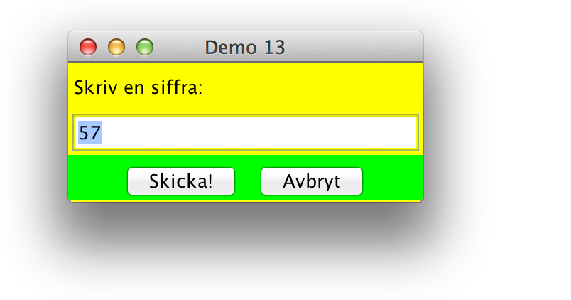
JPanel i JPanel
import java.awt.*;
import javax.swing.*;
public class Demo13 {
public static void main(String[] args) {
// skapar en 'frame' (dvs ett fönster)
JFrame f = new JFrame("Demo 13");
f.setDefaultCloseOperation(JFrame.EXIT_ON_CLOSE);
f.setSize(250,120);
f.setLocation(50,50);
// skapa en panel
JPanel myPanel = new JPanel();
myPanel.setBackground(Color.yellow);
myPanel.setLayout(new GridLayout(3,1));
// sätt olika saker i panelen
JLabel label = new JLabel(" Skriv en siffra: ");
JTextField text = new JTextField("57");
myPanel.add(label);
myPanel.add(text);
JPanel buttonPanel = new JPanel();
buttonPanel.setBackground(Color.green);
buttonPanel.setLayout(new FlowLayout());
JButton button1 = new JButton("Skicka!");
JButton button2 = new JButton("Avbryt");
buttonPanel.add(button1);
buttonPanel.add(button2);
myPanel.add(buttonPanel);
// sätt panelen in i f
f.add(myPanel);
// visa ramen
f.setVisible(true);
}
}
Den yttre panelen är gul och har GridLayout
Här skapar vi en JPanel för knapparna.
Panelen har en FlowLayout
Vi sätter knapparna på knapp panelen…
… och knapp panelen på myPanel.

Slide 26
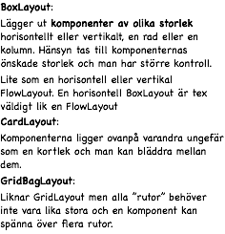
Andra LayoutManagers
(inte viktigt)

Slide 27
Nästa sak:
Att hantera händelser, t.ex. när användaren trycker på knappar.

Slide 28

Varför fungerar det?
import java.awt.*;
import javax.swing.*;
public class Demo13 {
public static void main(String[] args) {
// skapar en 'frame' (dvs ett fönster)
JFrame f = new JFrame("Demo 13");
f.setDefaultCloseOperation(JFrame.EXIT_ON_CLOSE);
f.setSize(250,120);
f.setLocation(50,50);
// skapa en panel
JPanel myPanel = new JPanel();
myPanel.setBackground(Color.yellow);
myPanel.setLayout(new GridLayout(3,1));
// sätt olika saker i panelen
JLabel label = new JLabel(" Skriv en siffra: ");
JTextField text = new JTextField("57");
myPanel.add(label);
myPanel.add(text);
JPanel buttonPanel = new JPanel();
buttonPanel.setBackground(Color.green);
buttonPanel.setLayout(new FlowLayout());
JButton button1 = new JButton("Skicka!");
JButton button2 = new JButton("Avbryt");
buttonPanel.add(button1);
buttonPanel.add(button2);
myPanel.add(buttonPanel);
// sätt panelen in i f
f.add(myPanel);
// visa ramen
f.setVisible(true);
}
}
Svar: när man visar ett
fönster så startar
en separat process
för händelse hantering.
Visar fönstret
Varför tar inte programmets körning slut här?

Slide 29
Programstyrning kontra Händelsestyrning
Programstyrning:
main styr exekveringen och man “återvänder” alltid dit.
Händelsestyrning:
I main startar man bara upp programmet. Vanligen bara en rad eller två.
Programmet är sedan normalt passivt.
När man klickar på en knapp genereras en händelse som kör kod.
main
skapar en JFrame
JFrame visas
här efter får inte main
interferera med
händelsehanteringens
tillstånd
GUI ritning och
händelsehantering
sker här

Slide 30
Programstyrning kontra Händelsestyrning
Programstyrning:
main styr exekveringen och man “återvänder” alltid dit.
Händelsestyrning:
I main startar man bara upp programmet. Vanligen bara en rad eller två.
Programmet är sedan normalt passivt.
När man klickar på en knapp genereras en händelse som kör kod.
Mera detaljer:
När man klickar på en knapp genereras en händelse av typen ActionEvent.
Den fångas upp av en lyssnare av typen ActionListener (med en
metod actionPerformed) som utför önskade åtgärder och sedan
återgår programmet till det passiva läget (dvs den lyssnar igen).
För att detta skall fungera så registrerar man lyssnaren hos komponenter.

Slide 31
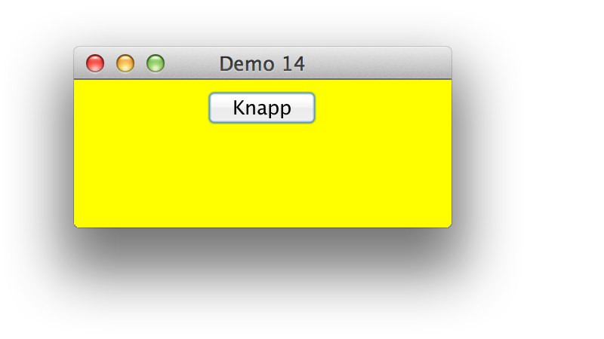
Lägg till en ActionListener
En klass som implementerar ActionListener…
import java.awt.*;
import javax.swing.*;
import java.awt.event.*;
class DemoListener implements ActionListener {
public void actionPerformed(ActionEvent e) {
System.out.println("Hej!");
}
}
public class Demo14 {
public static void main(String[] args) {
JFrame f = new JFrame("Demo 14");
f.setDefaultCloseOperation(JFrame.EXIT_ON_CLOSE);
f.setSize(250,120);
JPanel myPanel = new JPanel();
myPanel.setLayout(new FlowLayout());
myPanel.setBackground(Color.yellow);
JButton button1 = new JButton("Knapp");
button1.addActionListener(new DemoListener());
myPanel.add(button1);
f.add(myPanel);
f.setVisible(true);
}
}
… dvs har en actionPerformed metod.
Utskrift:
Hej!
Hej!
Hej!
Hej!
… och registreras med objektet som de ska lyssna på.
om man trycker fyra
gånger på knappen.
En ActionListener skapas…

Slide 32
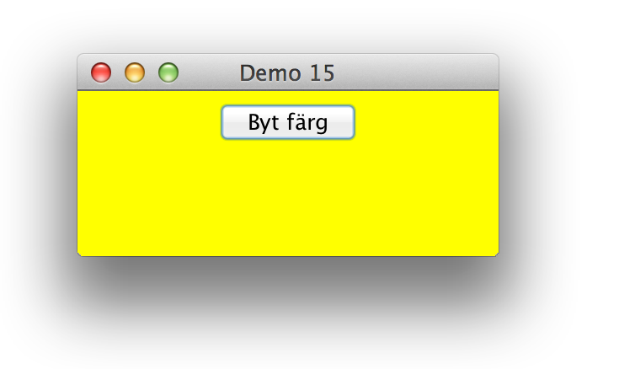
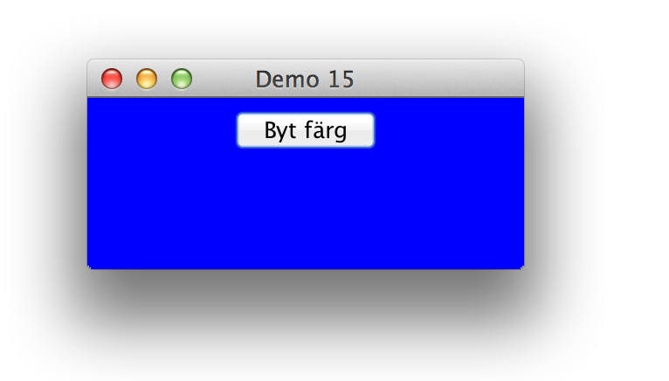
att ändra tillstånd…
import java.awt.*;
import javax.swing.*;
import java.awt.event.*;
class DemoListener implements ActionListener {
JPanel myPanel;
boolean isBlue = false;
public DemoListener(JPanel myPanel) {
this.myPanel = myPanel;
}
public void actionPerformed(ActionEvent e) {
if (isBlue) {
myPanel.setBackground(Color.yellow);
isBlue = false;
} else {
myPanel.setBackground(Color.blue);
isBlue = true;
}
}
}
public class Demo15 {
public static void main(String[] args) {
JFrame f = new JFrame("Demo 15");
f.setDefaultCloseOperation(JFrame.EXIT_ON_CLOSE);
f.setSize(250,120);
JPanel myPanel = new JPanel();
myPanel.setLayout(new FlowLayout());
myPanel.setBackground(Color.yellow);
JButton button1 = new JButton("Byt färg");
button1.addActionListener(new DemoListener(myPanel));
myPanel.add(button1);
f.add(myPanel);
f.setVisible(true);
}
}
Vi ändrar på färgen.
Lyssnaren ändrar på färgen när man trycker på knappen.
Färgen byts när man
trycker på knappen.
Lyssnaren måste veta vilket objekt som skall uppdateras.

Slide 33
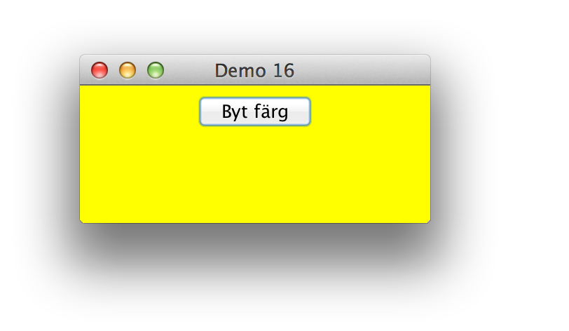
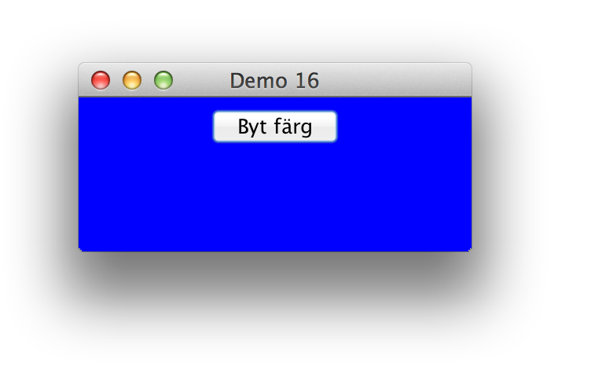
… samma med arv
import java.awt.*;
import javax.swing.*;
import java.awt.event.*;
class YellowBluePanel extends JPanel
implements ActionListener {
boolean isBlue = false;
public YellowBluePanel() {
this.setBackground(Color.yellow);
}
public void actionPerformed(ActionEvent e) {
if (isBlue) {
this.setBackground(Color.yellow);
isBlue = false;
} else {
this.setBackground(Color.blue);
isBlue = true;
}
}
}
public class Demo16 {
public static void main(String[] args) {
JFrame f = new JFrame("Demo 16");
f.setDefaultCloseOperation(JFrame.EXIT_ON_CLOSE);
f.setSize(250,120);
YellowBluePanel myPanel = new YellowBluePanel();
myPanel.setLayout(new FlowLayout());
JButton button1 = new JButton("Byt färg");
button1.addActionListener(myPanel);
myPanel.add(button1);
f.add(myPanel);
f.setVisible(true);
}
}
Kanske det är bättre att panelen själv lyssnar och regerar på knappar…
Istället för JPanel använder vi en YellowBluePanel
Färgen byts när man
trycker på knappen.
Nu är det panelen själv som lyssnar på uppdaterings signaler.

Slide 34
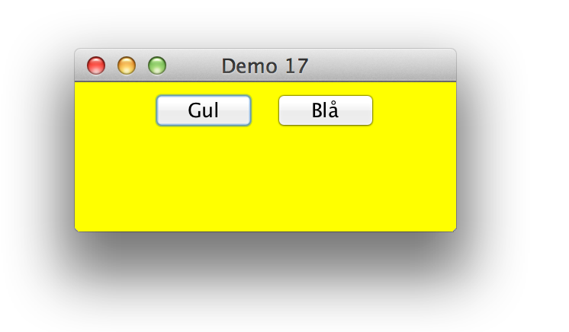
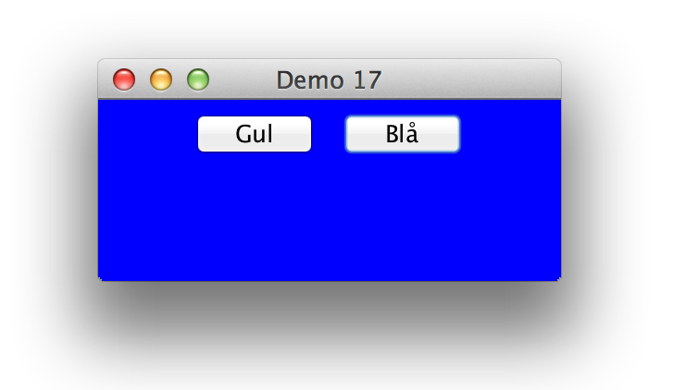
att välja färg
import java.awt.*;
import javax.swing.*;
import java.awt.event.*;
class YellowBluePanel extends JPanel
implements ActionListener {
public YellowBluePanel() {
this.setBackground(Color.yellow);
}
public void actionPerformed(ActionEvent e) {
String str = e.getActionCommand();
if (str.equals("yellow")) {
this.setBackground(Color.yellow);
} else if (str.equals("blue")) {
this.setBackground(Color.blue);
}
}
}
public class Demo17 {
public static void main(String[] args) {
JFrame f = new JFrame("Demo 17");
f.setDefaultCloseOperation(JFrame.EXIT_ON_CLOSE);
f.setSize(250,120);
YellowBluePanel myPanel = new YellowBluePanel();
myPanel.setLayout(new FlowLayout());
JButton button1 = new JButton("Gul");
button1.addActionListener(myPanel);
button1.setActionCommand("yellow");
myPanel.add(button1);
JButton button2 = new JButton("Blå");
button2.addActionListener(myPanel);
button2.setActionCommand("blue");
myPanel.add(button2);
f.add(myPanel);
f.setVisible(true);
}
}
Lyssnaren läser meddelandet och uppdaterar färgen enligt meddelandet.
Färgen byts när man
trycker på knapparna.
Om man trycker på button1 skickar
den nu ett meddelande “yellow”…

Slide 35
import java.awt.*;
import javax.swing.*;
import java.awt.event.*;
class YellowBluePanel extends JPanel
implements ActionListener {
public YellowBluePanel() {
this.setBackground(Color.yellow);
}
public void actionPerformed(ActionEvent e) {
Object obj = e.getSource();
if (obj instanceof JButton) {
JButton b = (JButton) obj;
String str = b.getText();
if (str.equals("Gul")) {
this.setBackground(Color.yellow);
} else if (str.equals("Blå")) {
this.setBackground(Color.blue);
}
}
}
}
public class Demo18 {
public static void main(String[] args) {
JFrame f = new JFrame("Demo 17");
f.setDefaultCloseOperation(JFrame.EXIT_ON_CLOSE);
f.setSize(250,120);
YellowBluePanel myPanel = new YellowBluePanel();
myPanel.setLayout(new FlowLayout());
JButton button1 = new JButton("Gul");
button1.addActionListener(myPanel);
myPanel.add(button1);
JButton button2 = new JButton("Blå");
button2.addActionListener(myPanel);
myPanel.add(button2);
f.add(myPanel);
f.setVisible(true);
}
}
… samma på
annat sätt
Istället kan vi kolla vilken knapp som användes…
… och läsa texten på den knappen.
Färgen byts när man
trycker på knapparna.
Obs. Det finns flera rätta sätt att göra samma sak!

Slide 36
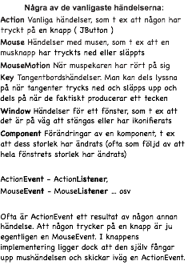
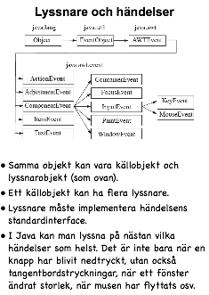

Slide 37
Nästa sak:
Timer — behöver också en ActionListener

Slide 38
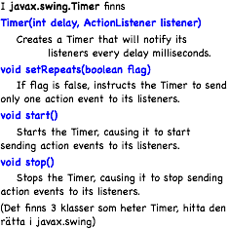
Timer

Slide 39
Skapa ett Launch program!
import java.awt.event.*;
import javax.swing.Timer;
public class Launch implements ActionListener {
private int i;
public Launch(int i) {
this.i = i;
}
public void actionPerformed(ActionEvent e) {
System.out.println(i + " seconds left...");
if (i == 0) {
System.out.println("Launch!");
System.exit(0);
} else {
i = i - 1;
}
}
public static void main(String[] args) {
int i = Integer.parseInt(args[0]);
Launch l = new Launch(i);
Timer t = new Timer(1000,l);
t.start();
}
}
Utskrift:
$ java Launch 5
4 seconds left...
3 seconds left...
2 seconds left...
1 seconds left...
0 seconds left...
Launch!
Startar händelsehanteringsprocessen.

Slide 40
Problem 5 är relevant
http://www.cse.chalmers.se/edu/year/2013/course/tda545/courseMtrl/sampleExams/2013.10.24.pdf

Slide 41
Räknare till tentan (Main.java)
import java.awt.*;
import java.awt.event.*;
import javax.swing.*;
public class Main implements ActionListener {
public Main() {
JFrame f = new JFrame();
f.setDefaultCloseOperation(JFrame.EXIT_ON_CLOSE);
f.setSize(250,120);
f.setLocation(50,50);
JPanel panel = new JPanel(new GridLayout(2,1));
JLabel label1 = new JLabel("Vill du lära dig Java?", SwingConstants.CENTER);
panel.add(label1);
JPanel buttonPanel = new JPanel(new FlowLayout());
JButton button1 = new JButton("Ja!");
JButton button2 = new JButton("Kanske lite senare...");
button1.addActionListener(this);
button1.setActionCommand("yes");
button2.addActionListener(this);
button2.setActionCommand("no");
buttonPanel.add(button1);
buttonPanel.add(button2);
panel.add(buttonPanel);
f.add(panel);
f.pack();
f.setVisible(true);
}
public void actionPerformed(ActionEvent e) {
String str = e.getActionCommand();
if (str.equals("yes")) {
System.exit(0);
} else if (str.equals("no")) {
Stress s = new Stress();
}
}
public static void main (String [] args) {
Main q = new Main();
}
}

Slide 42
Räknare till tentan (Stress.java)
import java.awt.*;
import java.awt.event.*;
import javax.swing.*;
import java.time.*;
import java.time.temporal.ChronoUnit;
public class Stress implements ActionListener {
JLabel timeLabel;
private int mode = 2;
public void toggle() {
mode = (mode + 2) % 3;
}
public Stress() {
FullScreenFrame ff = new FullScreenFrame();
JPanel panel = new JPanel(new GridLayout(3,1));
panel.setBackground(Color.BLACK);
MaxLabel label1 = new MaxLabel(" Men det är ju bara ");
MaxLabel label2 = new MaxLabel(" " + timeLeftSecs() + " ");
MaxLabel label3 = new MaxLabel(" sekunder till tentan! ");
panel.add(label1);
panel.add(label2);
panel.add(label3);
ff.add(panel);
ff.validate();
ff.showFullScreen();
label1.maximiseFont();
label2.maximiseFont();
label3.maximiseFont();
timeLabel = label2;
Timer t = new Timer(10,this);
t.start();
label1.setForeground(Color.WHITE);
label2.setForeground(Color.YELLOW);
label3.setForeground(Color.WHITE);
label1.addMouseListener(new StressExit());
label2.addMouseListener(new StressMode(this));
label3.addMouseListener(new StressExit());
}
public String timeLeftSecs() {
LocalDateTime tentan = LocalDateTime.of(2014,10,31,8,30,00);
LocalDateTime nu = LocalDateTime.now();
long left = nu.until(tentan,ChronoUnit.MILLIS);
if (mode == 0) {
return "" + (left / 1000);
} else if (mode == 1) {
return (left / 1000) + "," + ((left / 100) % 10);
} else {
if ((left / 10) % 100 < 10) {
return (left / 1000) + ",0" + ((left / 10) % 100);
} else {
return (left / 1000) + "," + ((left / 10) % 100);
}
}
}
public void actionPerformed(ActionEvent e) {
timeLabel.setText(" " + timeLeftSecs() + " ");
}
public static void main (String [] args) {
Stress s = new Stress();
}
}
class StressMode implements MouseListener {
Stress s;
public StressMode(Stress t) {
s = t;
}
public void mouseClicked(MouseEvent e) {
s.toggle();
}
public void mouseEntered(MouseEvent e) {}
public void mouseExited(MouseEvent e) {}
public void mousePressed(MouseEvent e) {}
public void mouseReleased(MouseEvent e) {}
}
class StressExit implements MouseListener {
public void mouseClicked(MouseEvent e) {
System.exit(0);
}
public void mouseEntered(MouseEvent e) {}
public void mouseExited(MouseEvent e) {}
public void mousePressed(MouseEvent e) {}
public void mouseReleased(MouseEvent e) {}
}

Slide 43
Räknare till tentan (FullScreenFrame.java)
import java.awt.*;
import javax.swing.*;
public class FullScreenFrame extends JFrame {
private GraphicsDevice device;
public FullScreenFrame() {
GraphicsEnvironment ge =
GraphicsEnvironment.getLocalGraphicsEnvironment();
device = ge.getDefaultScreenDevice();
}
public void showFullScreen() {
if (device.isFullScreenSupported()) {
setUndecorated(true);
device.setFullScreenWindow(this);
} else {
System.err.println("Full screen not supported.");
System.exit(1);
}
}
}

Slide 44
Räknare till tentan (MaxLabel.java)
import java.awt.*;
import javax.swing.*;
public class MaxLabel extends JLabel {
public MaxLabel(String text) {
super(text,SwingConstants.CENTER);
}
public void maximiseFont() {
Font font = this.getFont();
String text = this.getText();
int maxWidth = this.getWidth();
int maxHeight = this.getHeight();
int stringWidth = this.getFontMetrics(font).stringWidth(text);
int size = 3;
while (true) {
Font newFont = new Font(font.getName(), Font.PLAIN, size+1);
int newWidth = this.getFontMetrics(newFont).stringWidth(text);
if (maxWidth < newWidth) {
break;
}
font = newFont;
size++;
}
while (maxHeight < this.getFontMetrics(font).getHeight()) {
size--;
font = new Font(font.getName(), Font.PLAIN, size);
}
this.setFont(font);
}
}

